Slide 1
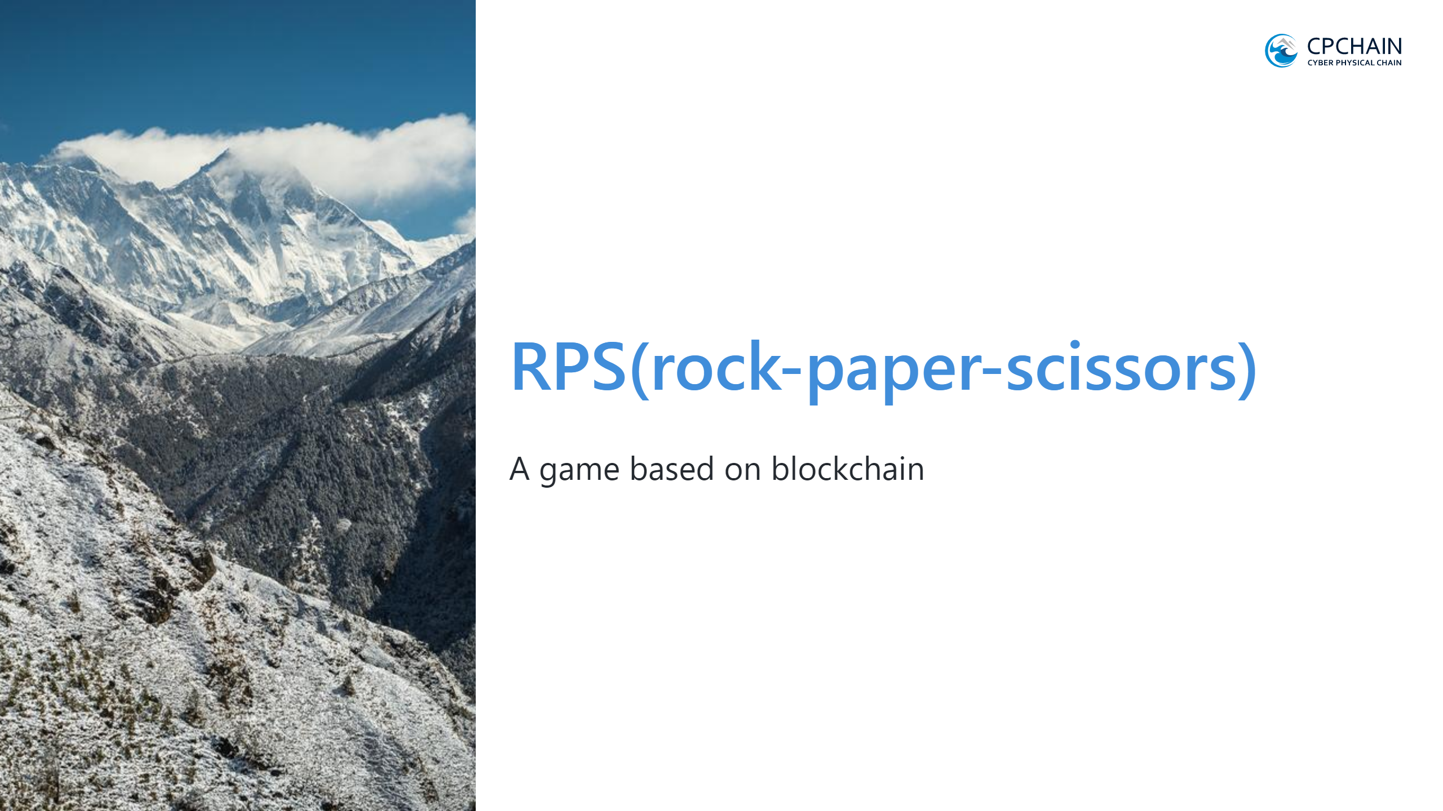

Slide 2
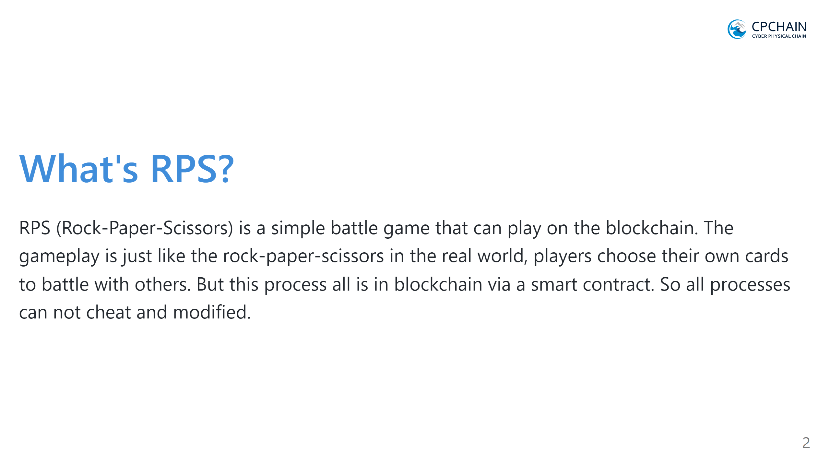

Slide 3
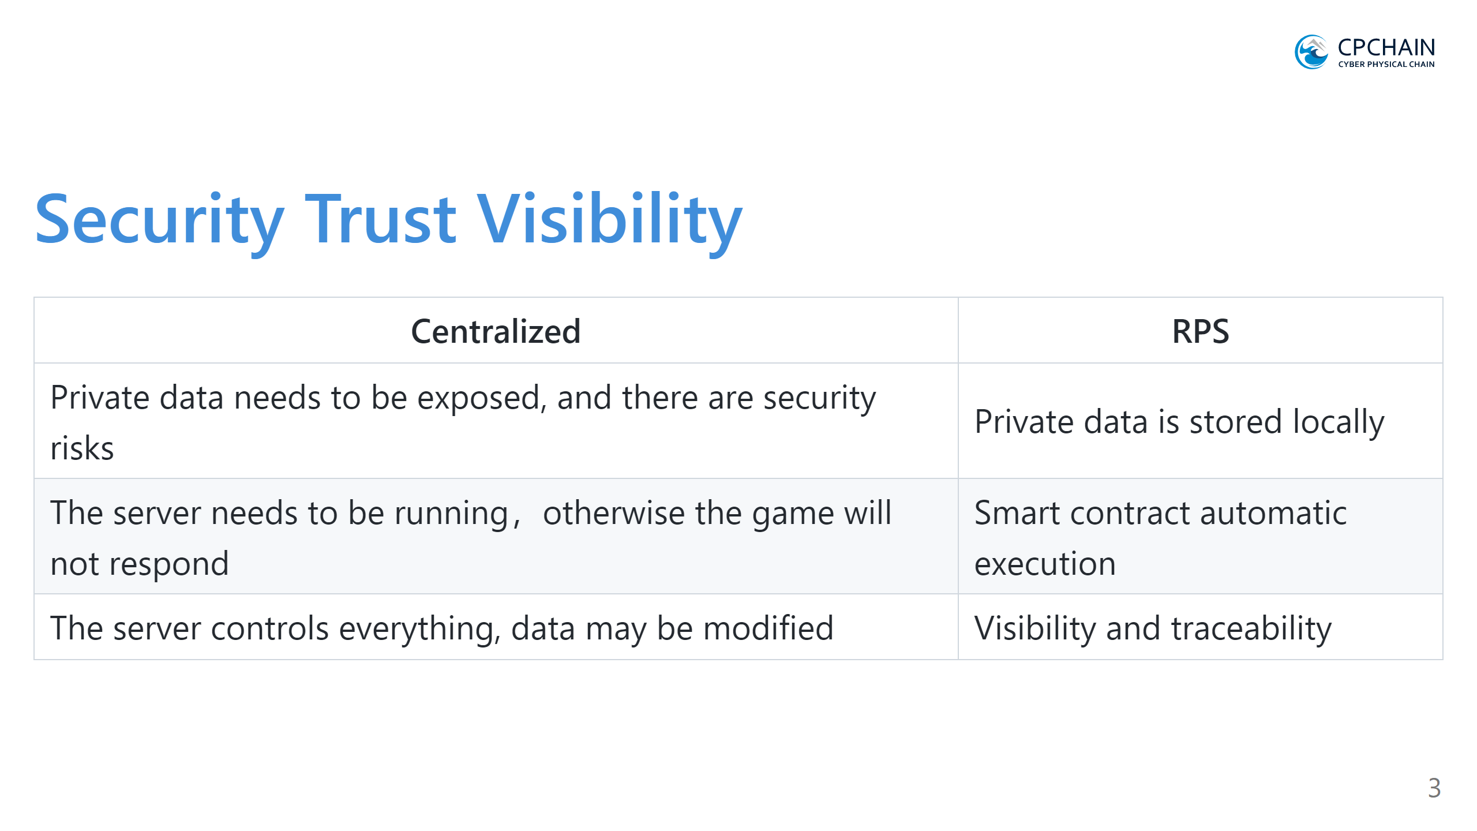
Notes:
# What's the difference? **Security** **Trust** **Visibility** 与中心化对比

Slide 4
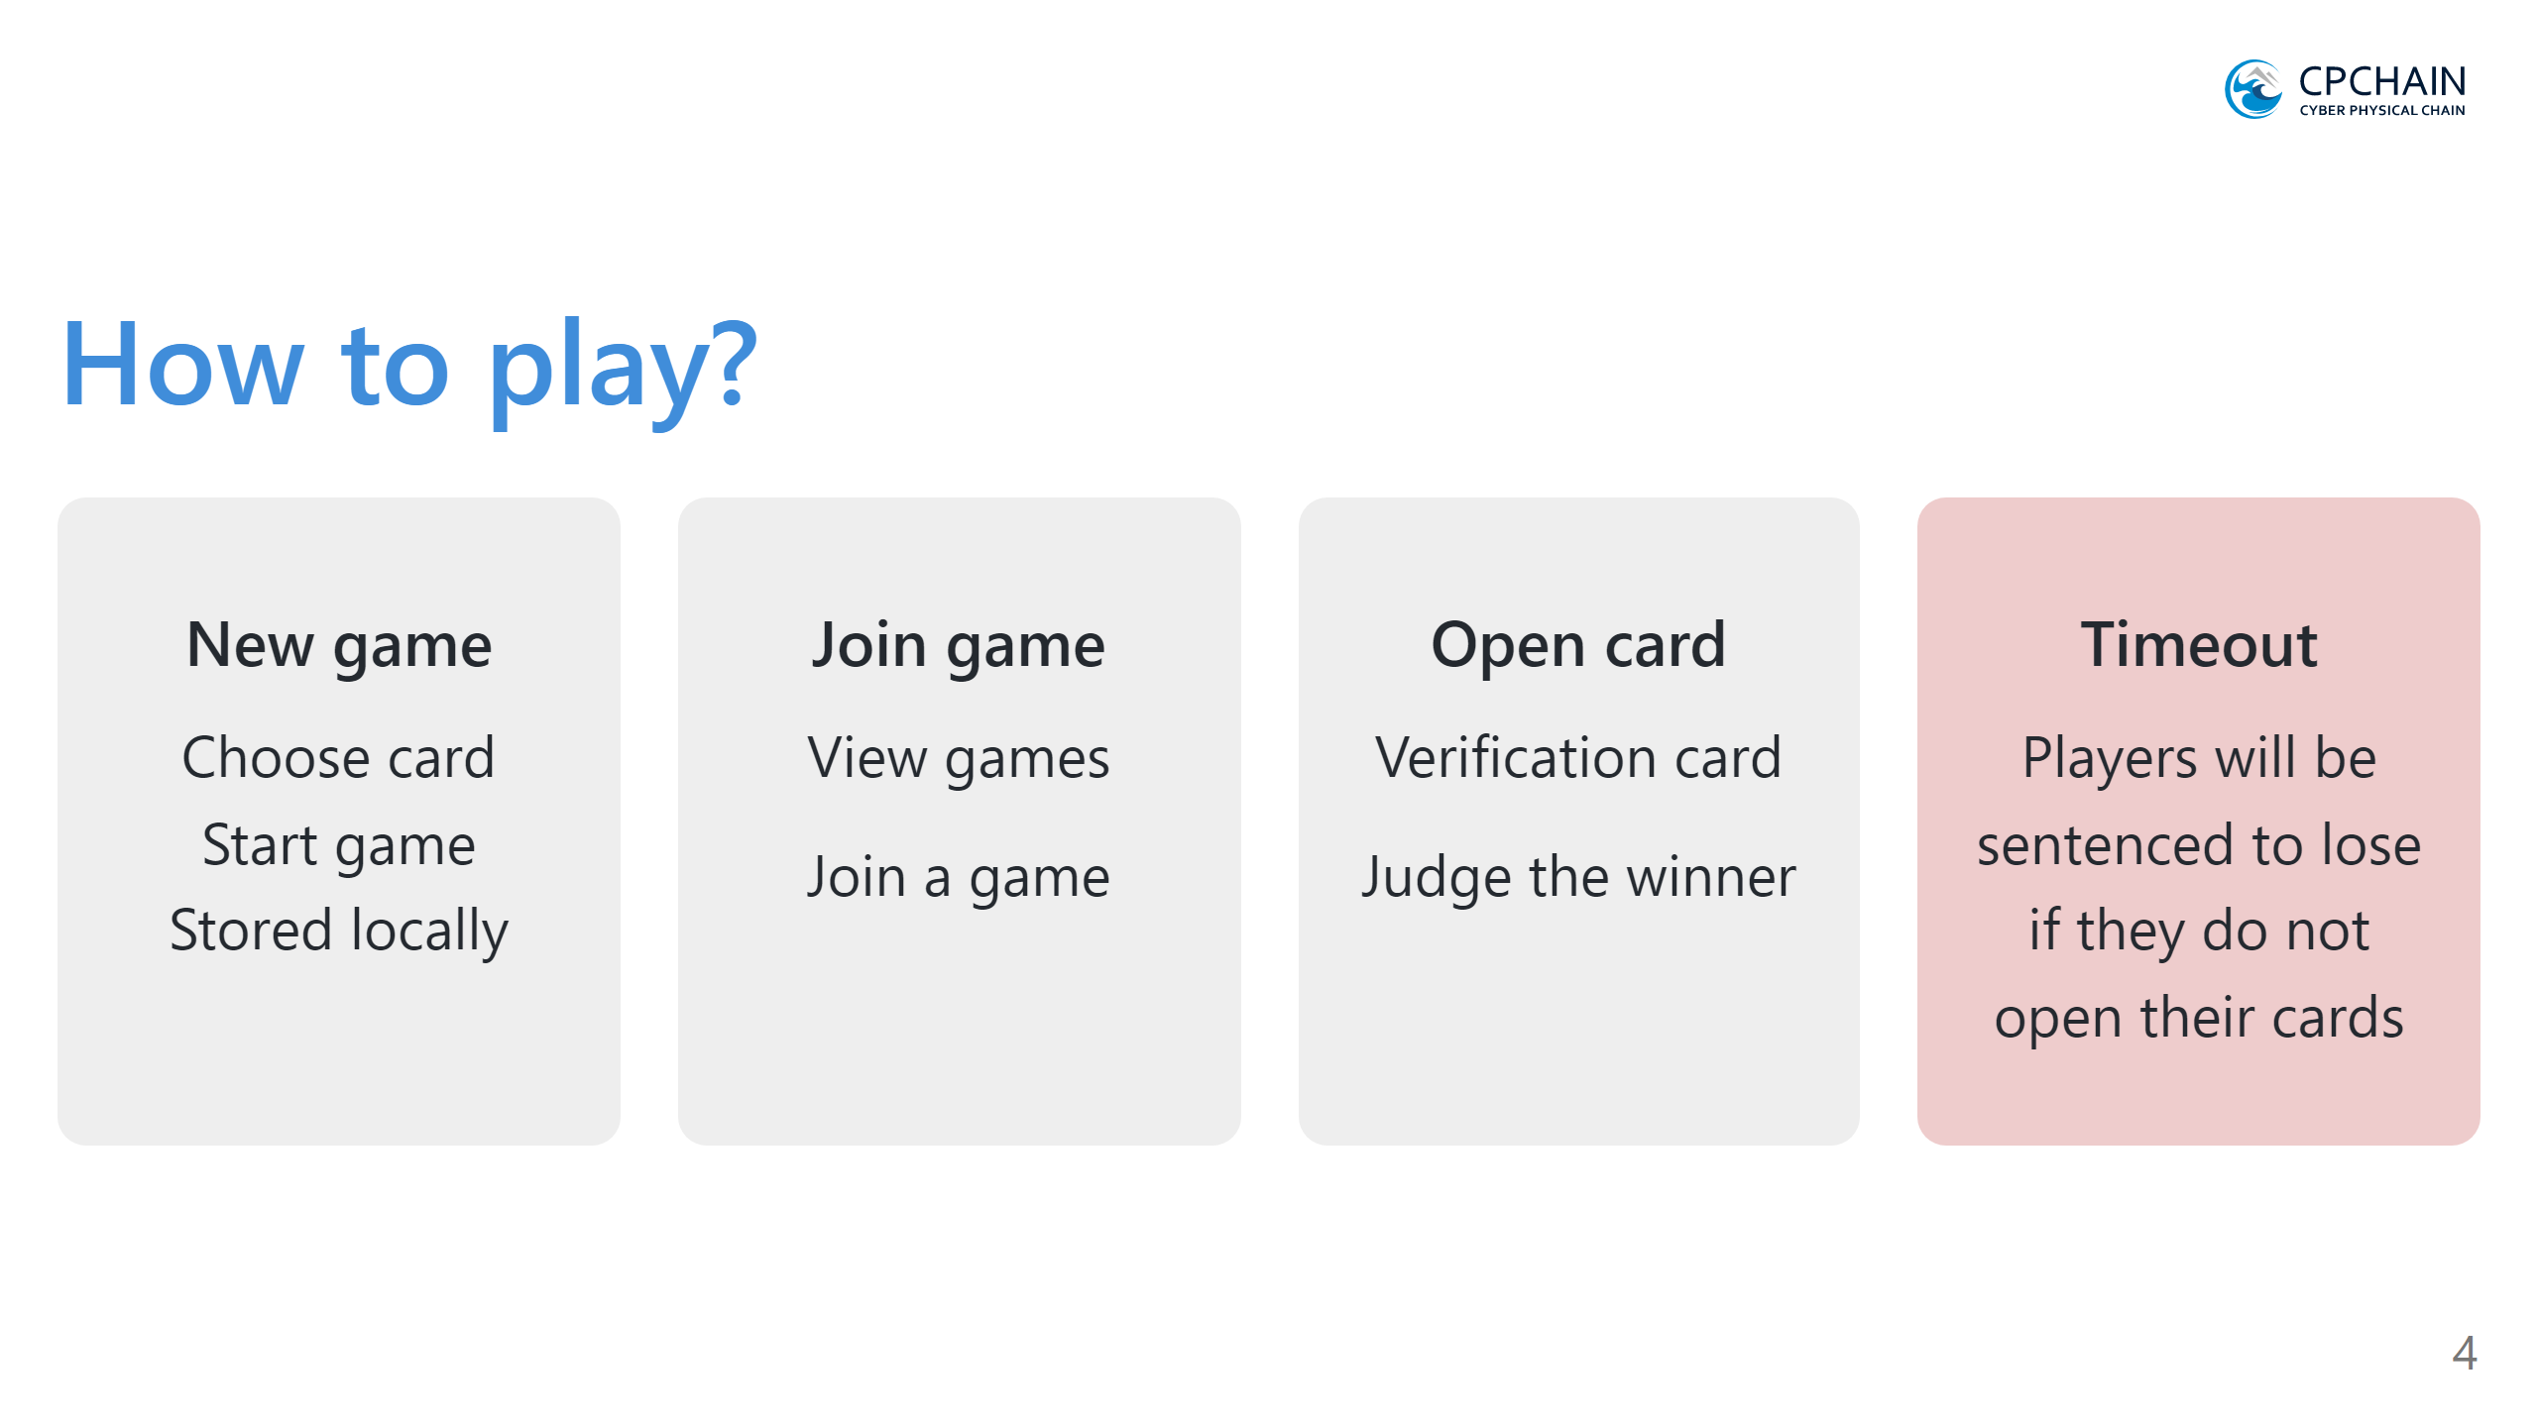
Notes:
1) Private content, you choose will not be known to anyone. 玩家选择内容需要发送到中心化服务，更容易被别人获取 2) Automatic execution on the blockchain. 服务器判断输赢 3) Undeniable. 获胜者直接获得奖励 需要依赖服务器对获胜者进行奖励，服务器停止运行，即便获胜也无法得到奖励 ---

Slide 5
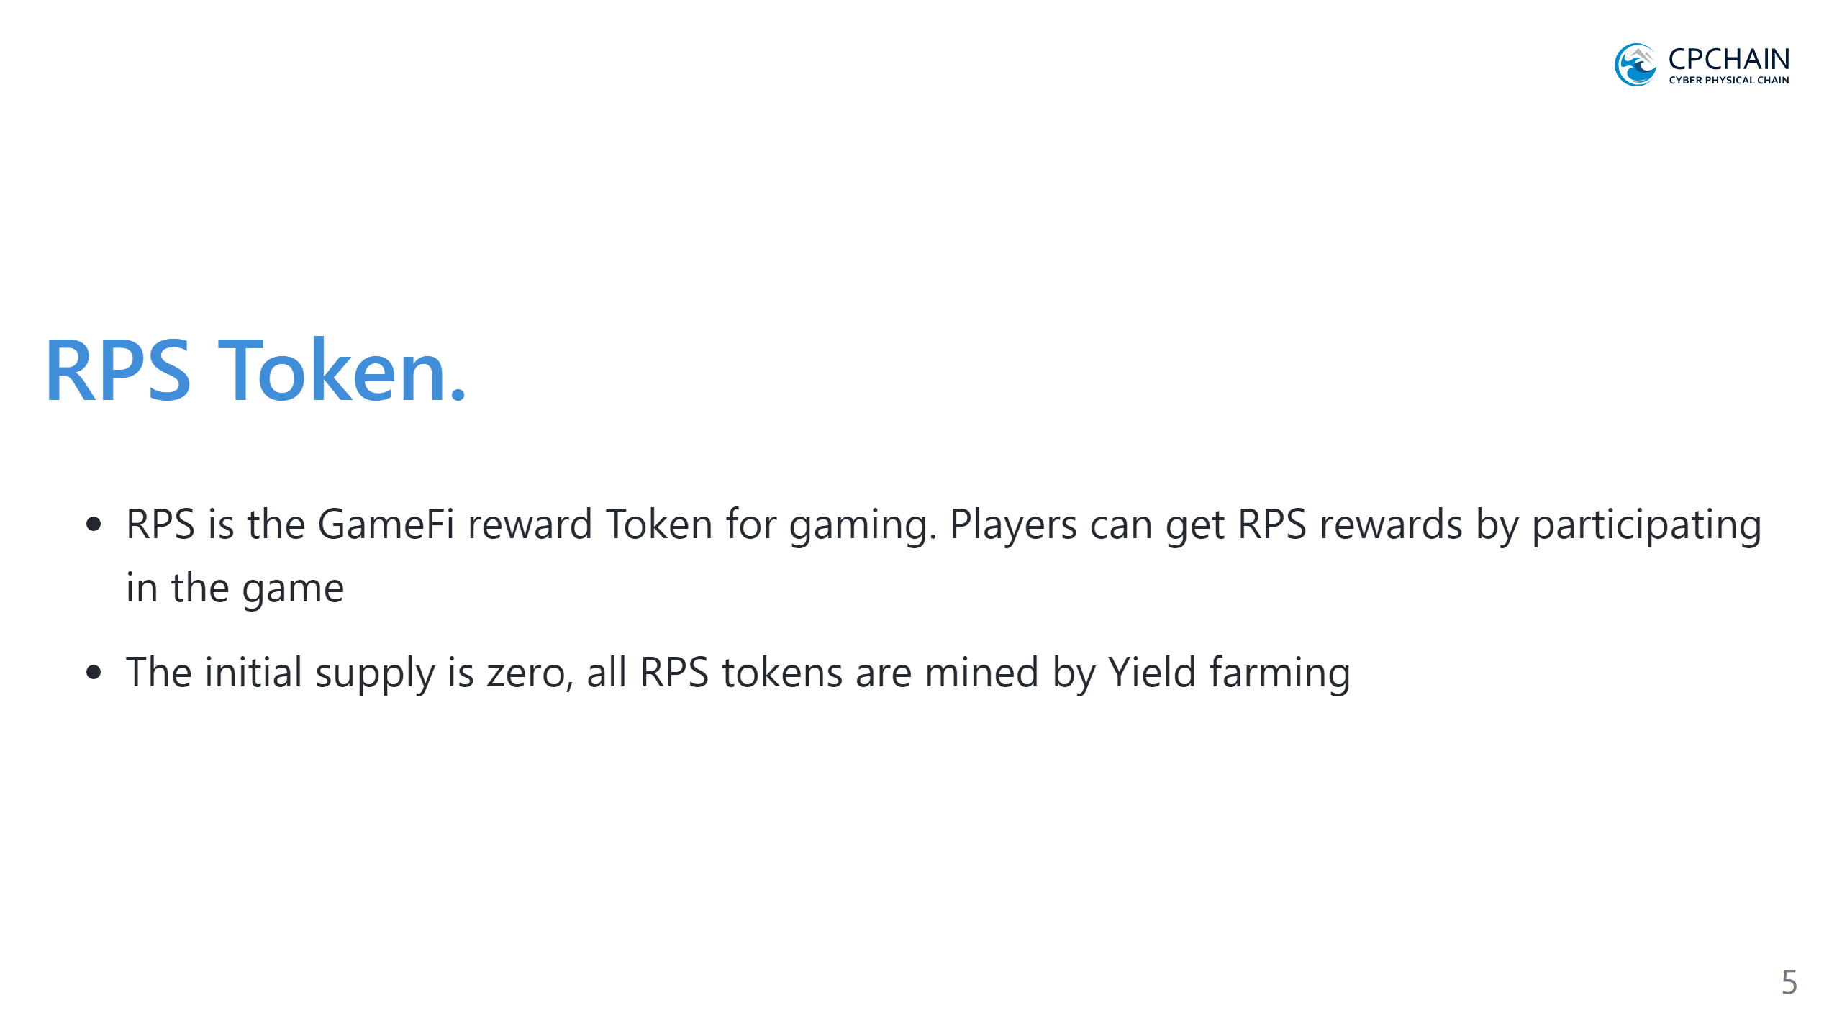

Slide 6
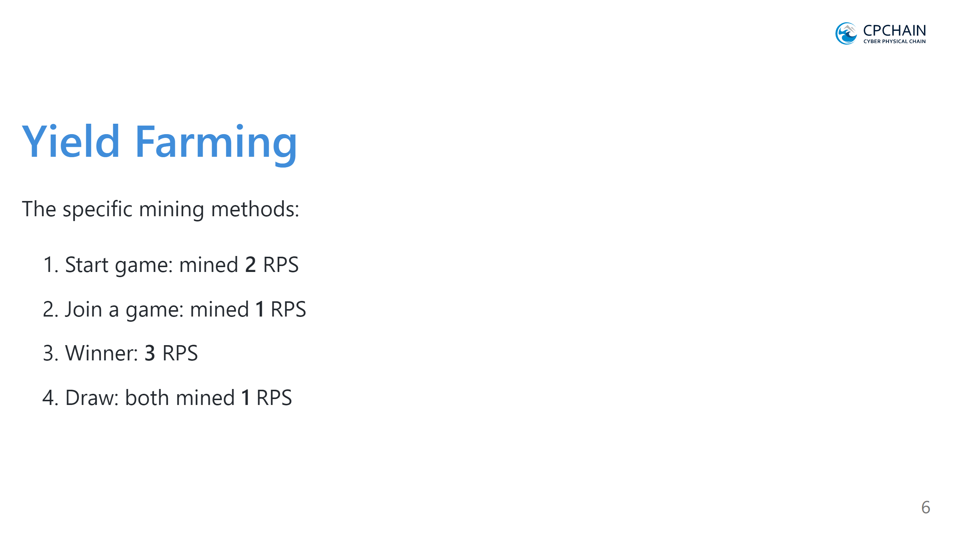
Notes:
--- # What next? 1) 扩充更多游戏 2) 为RPS Token提供更多用途 3) 为观赛者提供额外功能，例如跟注等

